Slide 1
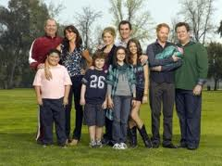
Samliv og familie i Norge
Det er mange typer familier i Norge
Introduksjonsprogrammet 27.08.2012

Slide 2
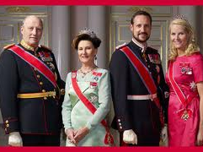
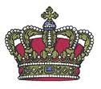
Kongefamilien
Dette er Kong Harald, Dronning Sonja, Kronprins Haakon, og Kronprinsesse Mette-Marit.
Når Kongen dør, blir sønnen konge. Sønnen arver kongekronen.
De fleste nordmenn er glade i kongefamilien.

Slide 3
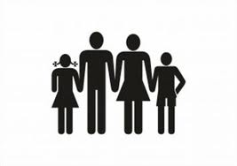
Kjernefamilie
En kjernefamilie er en familie med mor, far og barn (ett eller flere).
En kjernefamilie består av to generasjoner. Foreldre + barn = to generasjoner.

Slide 4
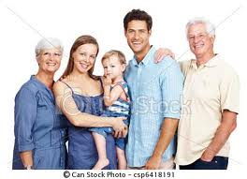
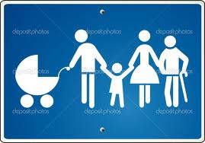
Storfamilie
En storfamilie er en familie med besteforeldre, foreldre og barn.
En storfamilie består av minst tre generasjoner
Besteforeldre + foreldre + barn = 3 generasjoner

Slide 5
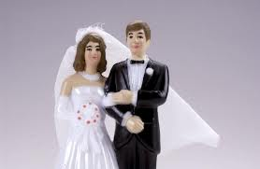
Samboerskap og ekteskap
To som lever sammen uten å være gift er samboere.
I Norge er mange samboere før de gifter seg.
Når man gifter seg blir man et ektepar.
I Norge gifter de fleste seg i kirken.
24’000 par gifter seg hvert år i Norge.
75% av norske barn bor sammen med både mor og far.

Slide 6
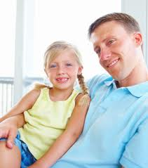
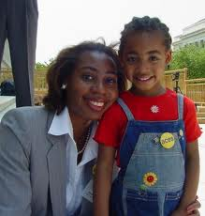
Aleneforeldre
Aleneforeldre er en alenefar eller alenemor.
Det er en far eller mor som bor med ett eller flere barn alene.

Slide 7
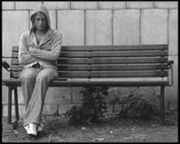
Enslige
En enslig person er ugift og lever alene.
En enslig med barn kalles alenefar alenemor

Slide 8
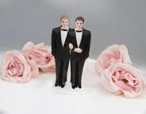
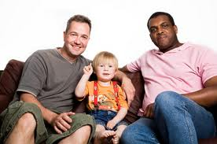
Partnerskap og homofilt ekteskap
Homofile er kvinner som liker kvinner eller menn som liker menn.
I Norge kunne homofile 1993-2008 inngå partnerskap.
Fra 2009 kan homofile gifte seg.

Slide 9
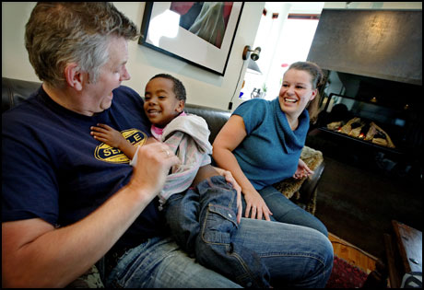
Adopsjon
Å adoptere et barn er å bli foreldre til et barn som ikke er ditt biologiske barn.
I Norge kan både gifte, partnere og enslige bli adoptivforeldre.

Slide 10
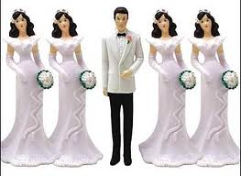
Flerkoneri (bigami) er ulovlig i Norge
I Norge er det ulovlig å gifte seg med flere koner eller ektemenn.

Slide 11

Separasjon og skilsmisse
Dersom ekteparet vil gå fra hverandre kan de skilles. Det heter å inngå skilsmisse. Det er å oppløse ekteskapet.
Før de kan skilles må de separeres. Det er en pause i ekteskapet. (1 år). Dersom de har barn under 16 år må de bli enige om hvem som skal passe på barna før de kan skilles.
I Norge skiller 10’000 par seg hvert år.

Slide 12
Historie
I gamle dager var familiene større enn i dag.
  De hadde flere barn.
  Barna måtte være med å arbeide på gården.
  Barna måtte ta vare på foreldrene når de ble gamle.
  Barna måtte flytte fra hjemmet tidlig.
  De hadde ofte flere tjenestefolk som bodde i huset.

Slide 13
Viktige verdier for samliv i Norge
Trofasthet
  Utroskap blir sett på som veldig dårlig moral
Romantisk kjærlighet
  Forventning om at de som gifter seg skal være forelsket.
  Stort fokus på følelser.
Likestilling
  Mann og kvinne har like rettigheter og bestemmer like mye.
Frihet
  Vi velger selv vår ektefelle.
  Tvangsekteskap er ulovlig.
Omsorgen for barnet i sentrum
  Ulovlig å slå barn
  Dersom noen ikke klarer å passe på barnet sitt kan barnevernet ta det.

